Slide 1
بنام خدا

Slide 2
زخم پپتیک peptic ulcer
حفره(مری،دئودنوم،پیلور) UGI زخم مخاطی وعمیق
.درصورت پیشرفت درلایه عضلانی گشترش و به پریتوئن میرسد
شیوع اولسردوازدهه 4برابراولسرمعده
در افراد40-60سال شایع
شیوع درمردان بیشتراززنان
درکودکان وحتی شیرخواران هم مشاهده شده است.

Slide 3
علل:
عفونت ناشی ازباکتری گرم منفی هلیکوباکترپیلوری
استرس(stress ulcer)، ژنتیک(شانس خانوادگی3برابر)
گروه خون D.U o Group
ارتباط باغذا(شیر،موادکافئین دار، شاید ترشح اسید معده)
سایر عوامل:مصرف طولانی مدت NSAID،الکل وسیگار
G.U A Group یاسایرگروهها بجزO

Slide 4
Other Ulcerative Diseases
:Stress ulcer زخم حاد در مخاط دوازده ومعده به دنبال شوک،سپتی سمی،کارسینوم پیشرفته،ARDS (کاهش مقاومت مخاطی)، سوختگی
Curling Ulcer :72ساعت بعدسوختگی شدید در معده یا دوازده
:Cushing Ulcerصدمات سر،نسبت به زخم های ناشی از تنیدگی عمیق ترند.

Slide 5
علایم:
عدم درد ناشناخته تاپرفوراسیون وخونریزی
درد مبهم ومالشی یا احساس سوزش در قسمت میانی اپی گاستر یا پشت
تسکین درد باخوردن غذا ومواد قلیایی
سایر علایم: سوزش مری، استفراغ،
یبوست یا اسهال ،خونریزی

Slide 6
مقایسه زخم معده بادوازدهه:
زخم دوازدهه:
وقوع:سن 60-30سالگی
نسبت مردان به زنان3به1
80%زخمهای پپتیک دردوازدهه
احتمال بدخیم شدن:به ندرت
علایم ویافته های بالینی:
افزایش ترشح اسیدمعده
احتمال افزایش وزن
درد3-2ساعت بعدازغذا
(باخوردن غذادردتسکین می یابد)
عوامل خطر:هلیکوباکترپیلوری گاستریت،مصرف الکل،دخانیات،سیروزکبدی، تنیدگی
زخم معده:
وقوع:معمولا50سالگی وبالاتر
نسبت مردان به زنان 1به1
15%زخم های پپتیک درمعده
احتمال بدخیم شدن:گاهی
علائم ویافته های بالینی:
ترشح اسیدمعده درحدطبیعی یاکمتر
احتمال کاهش وزن
درد1-5/0ساعت بعدازغذا
(باخوردن غذادردتسکین نمی یابد)
عوامل خطر:هلیکوباکترپیلوری
گاستریت ،مصرف الکل،
دخانیات NSAID -،تنیدگی

Slide 7
برسی ویافته های تشخیصی:
معاینه جسمی :درد ، تندرنس ، نفخ شکم
آندوسکوپی(روش ارجح)
باریم
آزمایش مدفوع
مطالعات ترشحی معده
بیوپسی(هلیکوباکترپیلوری)
تست تنفسی
سرولوژی
دردی که باخوردن غذاکاهش می یابد وجود
یک زخم؟

Slide 8
Zollinger-Ellison Syndrome(ZES)
اولسر د ئودنوم یا ژوژنوم در اثر گاسترينوما(تومورهای سلول های جزیره ای) بیشتر در سلولهای پانکراس،دئودنوم،معده،قوس طحال،غدد لنفاوی
اکثرا یک تومور دارند 70-50 % بدخیم هستند
50- 20سال شایعتر است.

Slide 9
تشخیص
اندازه گیری سطح گاسترین سرم (رادیو ایمنواسی) 2. CTscan برای تشخیص محل تومور
علائم:
1-شایع ترین شکایت بیمار:درد اپی گاستر
2-اسهال 3-استئاتوره همراه اسهال در نتیجه عبور مقادیر زیاد اسید به دئودنوم
در نتیجه به علت موارد بالا :اختلال الکترولیتی بخصوص در Na- K
هلیکو باکتر پیلوری عامل خطری برای بروز این سندرم به شمار نمی آید.

Slide 10
درمان دارویی:
ترکیبی ازآنتی بیوتیک+نمک های بیسموت(برای ازبین بردن هلیکوباکترپیلوری)
آنتاگونیست رسپتورH2 مهارترشح اسید (سایمتدین، رانیتیدین،فاموتیدین:احتمال تجویزطی 1سال)
مهار کننده های پمپ پروتون اجازه ی ترمیم به زخم (6-4هفته)
عوامل محافظ سلولی پیشگیری از خطر خونریزی سوکرالفيت(پوشاندن اولسر)

Slide 11
موارد کاربرد | رژیم دارویی
التیام زخم | آنتاگونیست های گیرندهH2 رانیتیدین سایمتیدین فاموتیدین نیزاتیدین
 | مهار کننده های پمپ پروتونppls)) آمپرازول لنزوپرازول رابپرازول پنتوپرازول آزومپرازول
درمان اولیه با هلیکوباکتر پیلوری درمان مجددهنگامی که نارسایی در درمان هلیکوباکترپیلوری وجود داشته است. درمان پیشگیری برای زخم های ناشی از داروهای ضد التهاب غیر استروئیدی. | نخستین خط درمانی PPIدو بار در روز +کلاریرو مایسین 500میلی گرم در روز+آموکسی سیلین 1000میلی گرم دو بار در روز یا مترونیدازول 500میلی گرم دو بار در روز به مدت 10-14روز
 | دومین خط درمان پپتوبیسمول+تتراسایکلین+مترونیدازول نخستین خط درمانی را تکرار کنید به مدت 14روز مترونیدازول را جایگزین اموکسی سیلین کنید.میتوان پپتوبیسمول را اضافه کرد. -دومین خط درمان خط درمان هلیکوباکترپیلوری را اضافه کنید. -دوز التیام بخش pplsبرای زخم پپتیک میزوپروستول 200میلی گرم دوبار در روز

Slide 12
Vagotomy
قطع قسمتی ازعصب واگ که به معده عصب می دهدو
باکاستن ازتحریک کولینرژیک،تولیداسیدمعده راکاهش می
دهد.جراحی ممکن است به صورت بازیا ازطریق لاپاراسکوپی یا توراکوسکوپی
عوارض:برخی بیماران ممکن است دچاراحساس پری،
سندرم دامپینگ،اسهال وگاستریت شوند.

Slide 13
انواع واگوتومی:
واگوتومی ترونکال یا تنه ای((Truncal: قطع اعصاب راست وچپ واگ درمحلی که انها ازقسمت انتهایی مری وارد معده می شود.،
واگوتومی انتخابی(Selective): قطع اعصاب واگ به طور انحصاری در معده با حفظ عصب دهی به سایر قسمت های شکم
3. واگوتومی پروگزیمال(Parietal Cell V.سلول دیواره ای): قطع عصب بربوط به سلول های دیواره ای ترشح کننده اسید باحفظ عصب دهی به آنتروم معده وپیلور

Slide 14
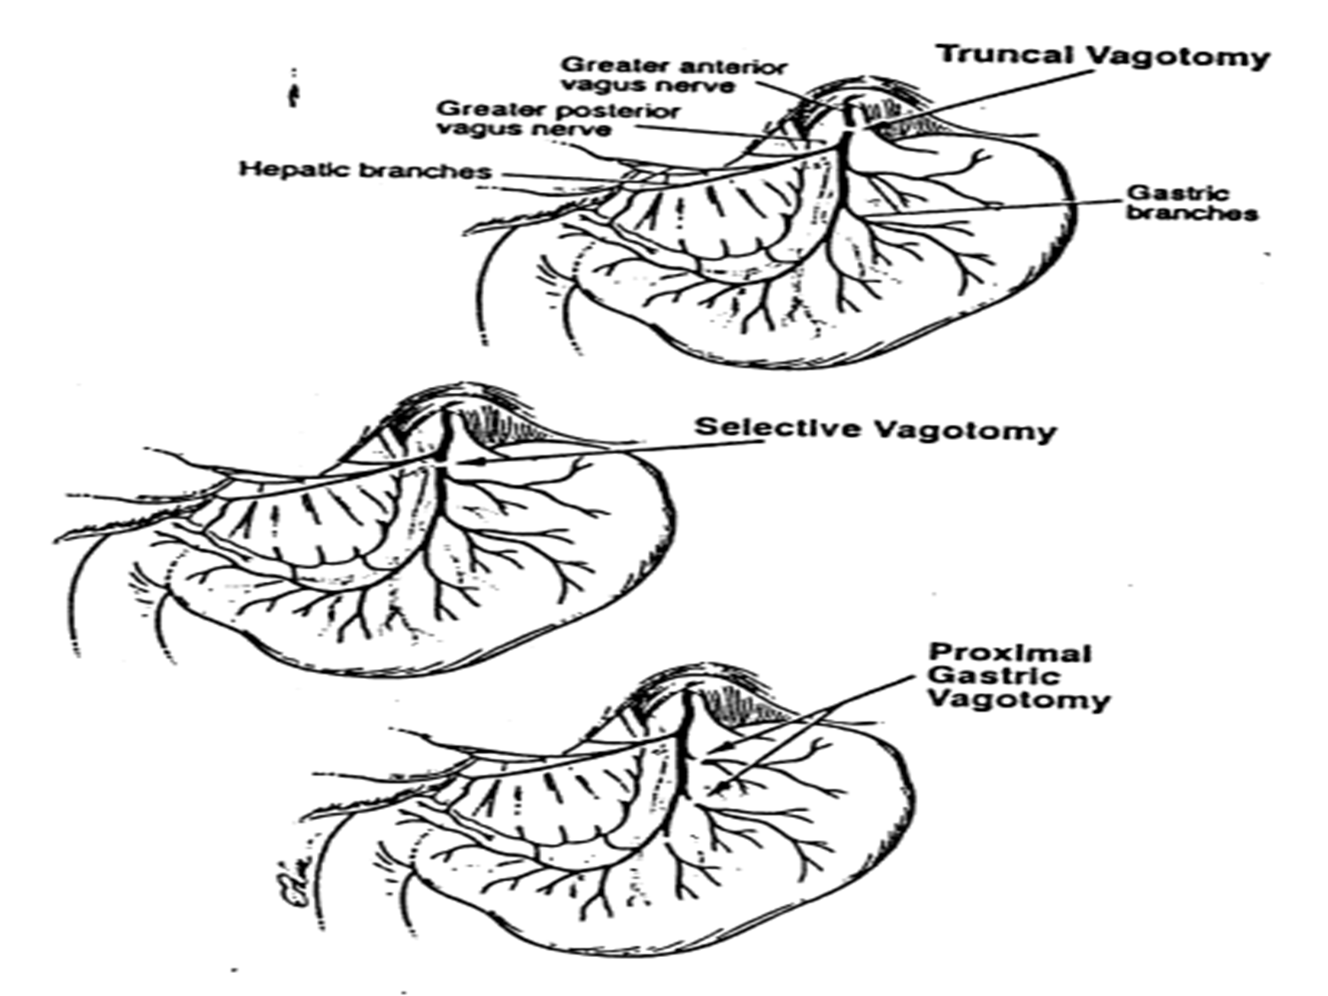

Slide 15
آنترکتومی:
قطع 50درصدتحتانی معده(که حاوی سلول های ترشح کننده گاسترین) وآناستوموز باقی معده به دوازدهه (بیلروتI =گااسترودئددنوستومی)
عوارض:احساس پری،سندرم دامپینگ ،اسهال،میزان عود زخم کمتر از1%
یابه کنارقسمت پروکزیمال ژوژنوم(بیلروتII=گاستروژژونوستومی)
عوارض: احساس پری،سندرم دامپینگ،اسهال،کم خونی،سوء جذب وکاهش وزن،میزان عود زخم 10 تا15% است.

Slide 16
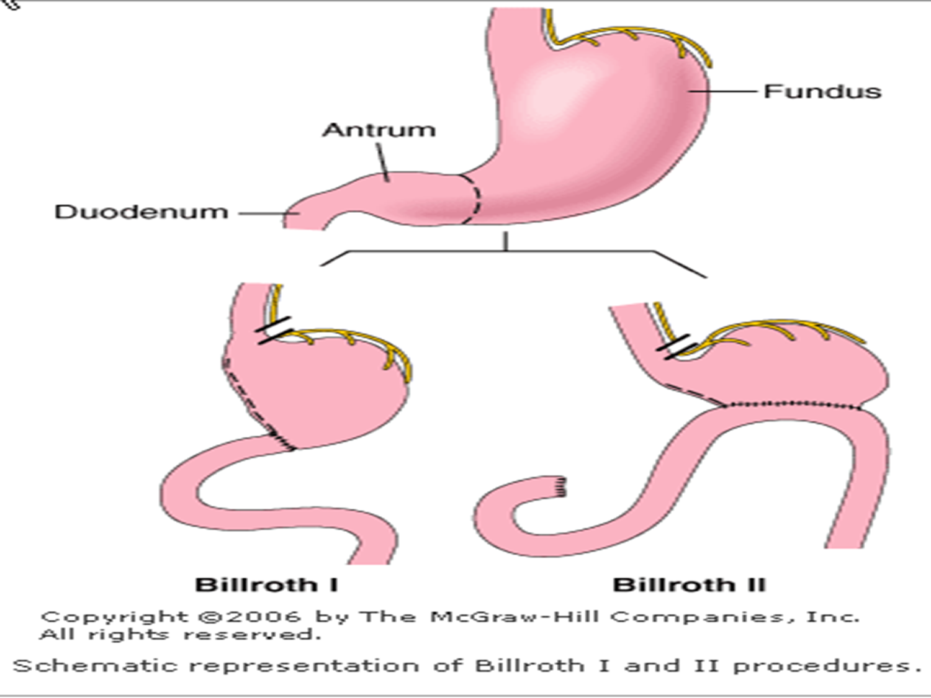

Slide 17
با تشکر از توجه شما

